Slide 1
Tábor na téma Roboti, AI a VR
Bc. David Bělovský

Slide 2
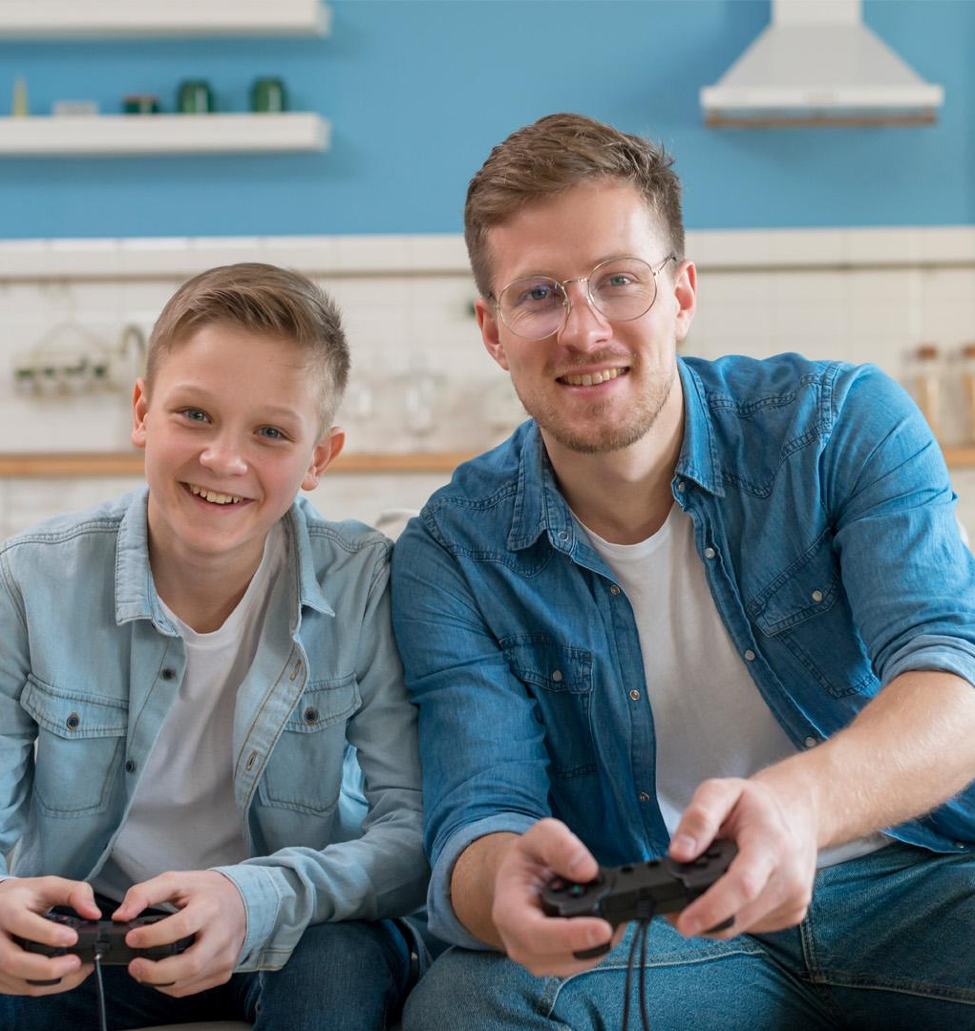
Čas na představení
- Krátké představení: kolik ti je, jak se jmenuješ a co rád děláš ve volném čase?
- Seznamovací hra: a) Uvnitř v kruhu (vystoupíš, řekneš svoje jméno a v čem si jedinečný)
- Rozdělení do skupin podle počtu dětí (každá skupina bude získávat během tábora body v rámci úkolů, aktivit, chování apod.)

Slide 3
Pokyny a pravidla
02
Jakýkoliv problém
01
Přestávky
03
Venku a vevnitř
04
Chování
Přestávka v 10:00 a v 15:00
Oběd ve 12:00
Na kterýkoliv problém se zeptejte lektora. Na záchod si můžete dojít kdykoliv
Nesedíme pouze u počítačů, takže se budeme pohybovat i venku
Za neslušné chování se strhávají body celému týmu!

Slide 4
Pondělí 9:15-10:00
Seznámení skupiny a napsat vše na tabuli (wifi,jmeno lektora, hesla k PC
Připravit a zapnout počítače
Otevřít Scratch (https://scratch.mit.edu/)
Udělat registraci (pokud nemají děti účet)

Slide 5
Pondělí 10:15-11:45
Kouknout na video o hře ve Scratchi: https://www.youtube.com/watch?v=Gcd0RhOoWug
Seznámení s prostředím Scratche
Poté přejít na autora Sharktyna a zde nejdříve skládání příkazů a pojmů, dále cykly a podmínky
Vše v pdf (manual pro ucitele)

Slide 6
Pondělí 12:45-15:00
Lehké opakování z dopoledne (nyní vyhledáme asjerk)
Postavy a pozadí
Více postav a postupný vývoj
Paralelizace a události
Události a zprávy

Slide 7
Pondělí 15:20 – 16:30
Po přestávce vyrazíme ven (míčové hry, vlastní zábava)
Pak návrat zpět a příprava na odchod domů

Slide 8
Úterý 9:00 -10:00
Dneska nás čekají ozoboti!
Co to jsou roboti? Jak fungují?
Úvodní video: https://www.youtube.com/watch?v=JL2euZXVF2o
Pomocné video: https://www.youtube.com/watch?v=nCiPxtdcJ5k
Budeme pracovat v programu Ozobot blockly: https://ozobot.com/create/ozobot-blockly/ (Seznámit s prostředím ozoblockly)

Slide 9
Úterý 10:15-11:45
Programování ozobotů „na papíře“
Vyzkouší si udělat vlastní mapu na papíře pomocí barevných kombinací
Dále samostatné úkoly na barevné kombinace
https://sposdk.cz/ozobot-mapy/

Slide 10
Úterý 12:30 -15:00
Programování ozobota v ozobot blockly
Nejdříve kalibrovat a pak si můžou chvilku zkoušet nastavovat ozobota podle sebe
Po vyzkoušení samostatné práce (2x ve složkách), pak jsem jim postavil dráhu a měli samy naprogramovat cestu aby dráhou projeli

Slide 11
Úterý 15:15 -16:30
Po přestávce vyrazíme ven (míčové hry, vlastní zábava)
Pak návrat zpět a příprava na odchod domů

Slide 12
Středa 9:00 -10:00
Dneska budeme programovat robota Codey rockey!
První video: https://www.youtube.com/watch?v=MZl_OIZrioU
Druhé video: https://www.youtube.com/watch?v=c9t_A1nqTnk&t=1s
Stáhnout MakeBlock: https://mblock.makeblock.com/en/download/ (ukázat prostředí)

Slide 13
Středa 10:20 -12:00
Samostatné úkoly na emoce, vzhled, osvětlení, reproduktor, akce, vnímání a události.
Zkusíme si pomcí pdf Workshop, zadáme 2 samostatné práce a pak volno pro sebe

Slide 14
Středa 12:30 -15:00
Budeme pracovat na samostatné práci.
Seskládáme spolu 2 lavice, případně jiné stoly, pak sestavíme dráhu pomocí různých předmětů (nejlepší nějaké psací potřeby).
Zadaná samostatná práce (podle pokynů učitele)

Slide 15
Středa 12:30 -15:00
Robot na zmáčknutí tlačítka A projel jednu část trasy a na zmáčknutí B projel část druhou.
Po stisknutí A se robot vzbudí a udělá zvuk probudit, dále se rozhlédne kolem sebe a rozsvítí se RGB LED zelená. Dále počká 5 vteřin projede bludištěm.
Další část trasy naprogramujete podle sebe!
Po stisknutí B se zobrazí obrázek po dobu 5 vteřin (vytvoříte podle sebe) a povzdychne si Dále počká 5 vteřin projede bludištěm.
Další část trasy naprogramujete podle sebe!

Slide 16
Středa 15:45 -16:45
Venkovní hry/míčové hry
Po dokončení hry odpočinek a volná zábava. Příprava na odchod domů

Slide 17
Čtvrtek 9:00 -10:00
Dneska budeme pracovat s Bee Boty a AI!
Videa s vysvětlením – AI
https://www.youtube.com/watch?v=C8cO4n3pHgA
https://www.youtube.com/watch?v=r3jt7CLd8ck
Vysvětlit AI z prezentace

Slide 18
Čtvrtek 10:15 - 12:00
Poté si vyzkoušíme práci s AI – nejdříve chatboty – Gemini, Copilot a Chat GBT
Hra: https://quickdraw.withgoogle.com/
Vytváření obrázků a videí https://zonerai.com/cs/image-creator/ https://dream.ai/create, https://looka.com/ https://sora.chatgpt.com
Hudbu: Infinite Drum Machine, https://voicegenerator.io/
Kvíz: poznáte, jestli je fotka vytvořena pomocí AI nebo jestli je pravá?
https://www.computertrends.cz/kvizy/rozeznate-fotografii-od-obrazku-vytvoreneho-umelou-inteligenci/

Slide 19
Čtvrtek 12:30 -15:00
Odpoledne práce s BeeBoty: Vysvětlit a ukázat (podle pdf)
Video s vysvětlením
https://www.youtube.com/watch?v=rSKyJVHcuYs

Slide 20
Čtvrtek 15:15 -16:45
Venkovní hry/míčové hry
Po dokončení hry odpočinek a volná zábava. Příprava na odchod domů

Slide 21
Pátek 9:00 – 10:15
Mělo být VR, ale budeme hrát Minecraft
Server: 45.43.163.228:25547
Připravena PVP aréna, rozdělí se na 2 týmy a postupně hrají proti sobě. Podle killů se jim zlepšuje zbroj ve hře. Command bloky pro rozdávání věcí. Ostatní commandy pomocí příkazů.

Slide 22
Pátek 10:30 – 11:45
Mělo být VR, ale budeme hrát Minecraft
Server: 45.43.163.228:25547
Připravena PVP aréna, rozdělí se na 2 týmy a postupně hrají proti sobě. Podle killů se jim zlepšuje zbroj ve hře. Command bloky pro rozdávání věcí. Ostatní commandy pomocí příkazů. Border nastaven na 200 x 200

Slide 23
Pátek 12:30 – 15:00
Odpoledne aktivita s módem. Postupně se rozšiřuje podle nastavené rychlosti ve světě. Důležité je všem dát mod do správné složky v minecraftu.
Je potřeba aby všichni měli neo forge 1.21.4 verzi 21.4.147
Zkusíme nastavit border na 1000x1000 a předgenureje chunky, aby se to moc nesekalo.
Nezapomeň nastavit to aby nevypadávali věci, když děti umřou. Zvaž zapnutí pvp podle chování a celkově

Slide 24
Pátek 15:45 – 16:45
Odpoledne volná zábava
Možno dostavit co se nestihlo, venkovní aktivity, pve souboje, cokoliv
Poděkování a ukončení tábora, rozdání diplomů

